Slide 1
Ejercicio, “Los colorines, S.A. de C.V.”
Utilizando los estados financieros de “Los colorines, S.A. de C.V. aplique los métodos de porcentajes integrales haciendo los gráficos de pastel o barras respectivo y de razones simples y haga los comentarios correspondientes. Tome en cuenta la siguiente información:
De las ventas el 40% se efectúa a crédito a 30 días
Las compras del periodo fueron por $2,600 y 50% se efectuó a crédito a 15días
El saldo inicial de clientes fue de $60,000 y el de proveedores de $53,000
El inventario inicial del almacén fue de $200,000
Utilizar el año fiscal de 365 días para este ejercicio en especifico.
Revise las cantidades de cada estado financiero para comparar cantidades homogéneas.
Notes:
PONENTE: L.C. Argenis Ivan Mejia Chavarria
*

Slide 2
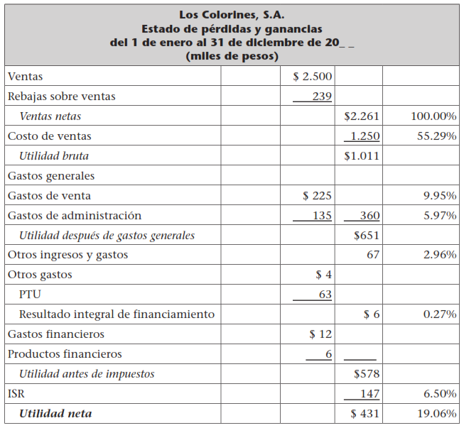
Ejercicio
Notes:
PONENTE: L.C. Argenis Ivan Mejia Chavarria
*

Slide 3
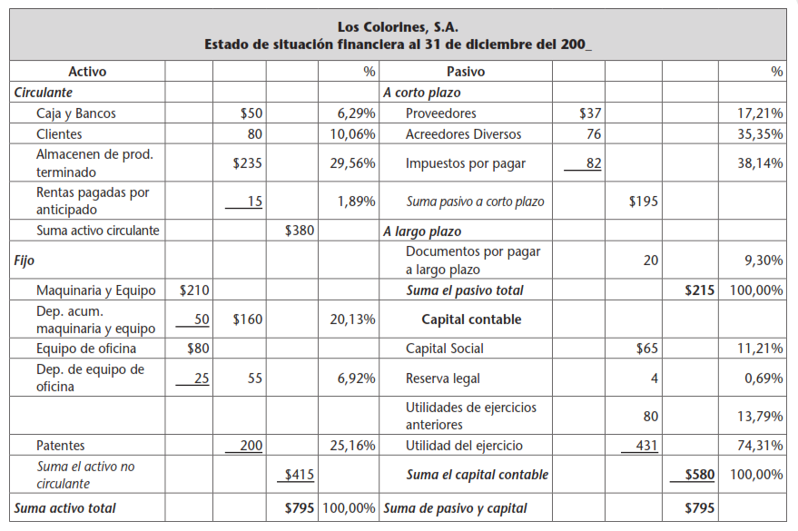
Ejercicio
Notes:
PONENTE: L.C. Argenis Ivan Mejia Chavarria
*

Slide 4
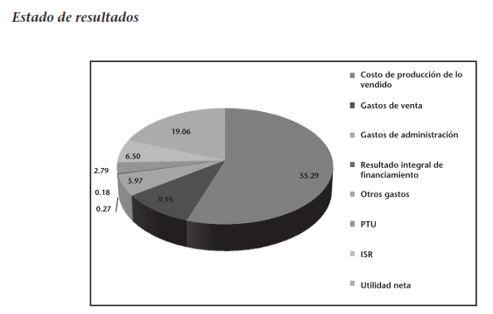
Solución
Notes:
PONENTE: L.C. Argenis Ivan Mejia Chavarria
*

Slide 5
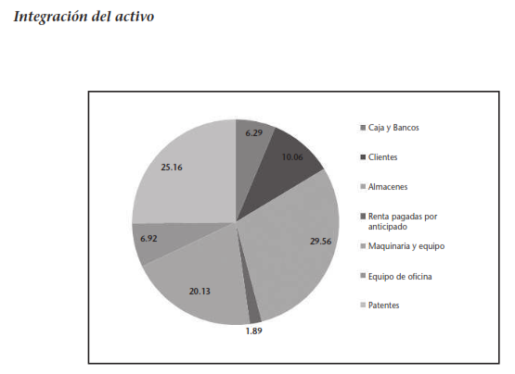
Solución
Notes:
PONENTE: L.C. Argenis Ivan Mejia Chavarria
*

Slide 6
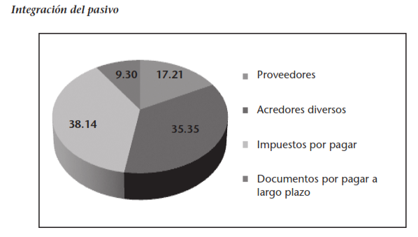
Solución
Notes:
PONENTE: L.C. Argenis Ivan Mejia Chavarria
*

Slide 7
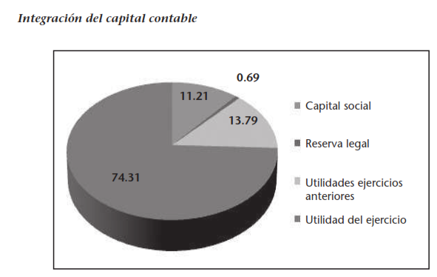
Solución
Notes:
PONENTE: L.C. Argenis Ivan Mejia Chavarria
*

Slide 8
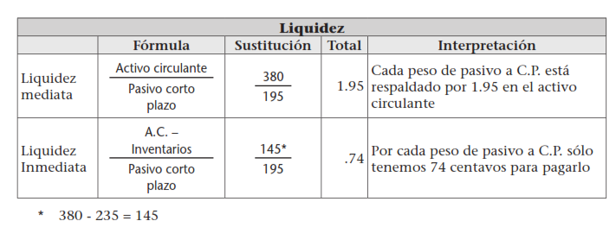
Solución
Notes:
PONENTE: L.C. Argenis Ivan Mejia Chavarria
*

Slide 9
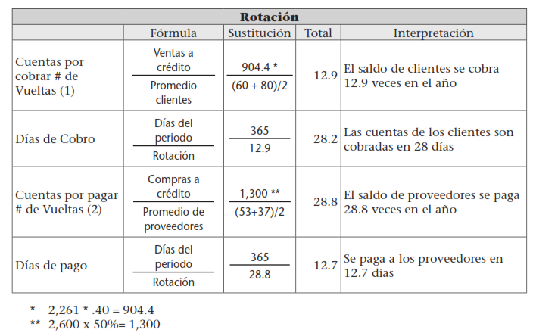
Solución
Notes:
PONENTE: L.C. Argenis Ivan Mejia Chavarria
*

Slide 10
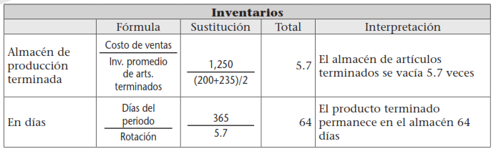
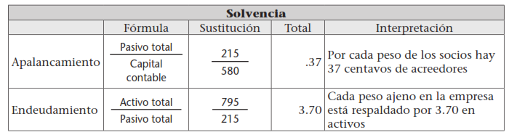
Solución
Notes:
PONENTE: L.C. Argenis Ivan Mejia Chavarria
*

Slide 11
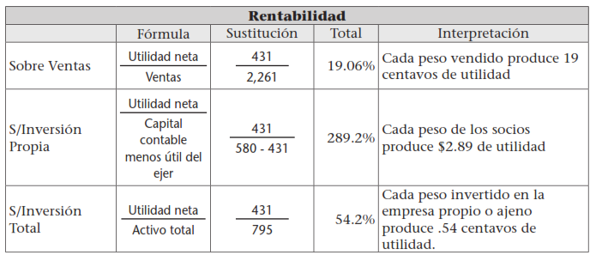
Solución
Notes:
PONENTE: L.C. Argenis Ivan Mejia Chavarria
*

Slide 12
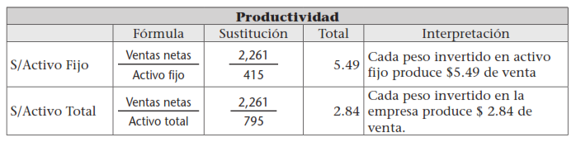
Solución
Notes:
PONENTE: L.C. Argenis Ivan Mejia Chavarria
*

Slide 13
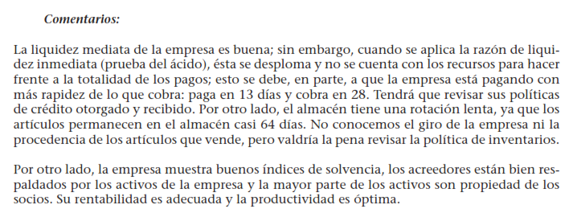
Solución
Notes:
PONENTE: L.C. Argenis Ivan Mejia Chavarria
*

